Slide 1
TRƯỜNG TIỂU HỌC GIA THỤY
TIN HỌC 5
GV Trịnh Thị Thanh Dung

Slide 2
CHƯƠNG 2: SOẠN THẢO VĂN BẢN
Bài 1: Những gì em đã biết (Tiết 1)

Slide 3
BÀI 1: NHỮNG GÌ EM ĐÃ BIẾT
A. HOẠT ĐỘNG THỰC HÀNH
1. Bài 1 SGK/37
?: Em nhắc lại cách gõ(theo một trong hai kiểu gõ đã học)
Các kí tự â; ô; ê; đ; ă; ư; ơ
Các dấu “sắc”, “huyền”, “hỏi”, “ngã”, “nặng”

Slide 4
BÀI 1: NHỮNG GÌ EM ĐÃ BIẾT
A. HOẠT ĐỘNG THỰC HÀNH
1. Bài 1 SGK/37
Kí tự | Telex | Vni
Â | AA | A6
Ô | OO | O6
Ê | EE | E6
Đ | DD | D9
Ă | AW | A8
Ư | UW | U7
Ơ | OW | O7
Dấu | Telex | Vni
Sắc | S | 1
Huyền | F | 2
Hỏi | R | 3
Ngã | X | 4
Nặng | J | 5

Slide 5
2. Chèn các đối tượng vào văn bản

Slide 6

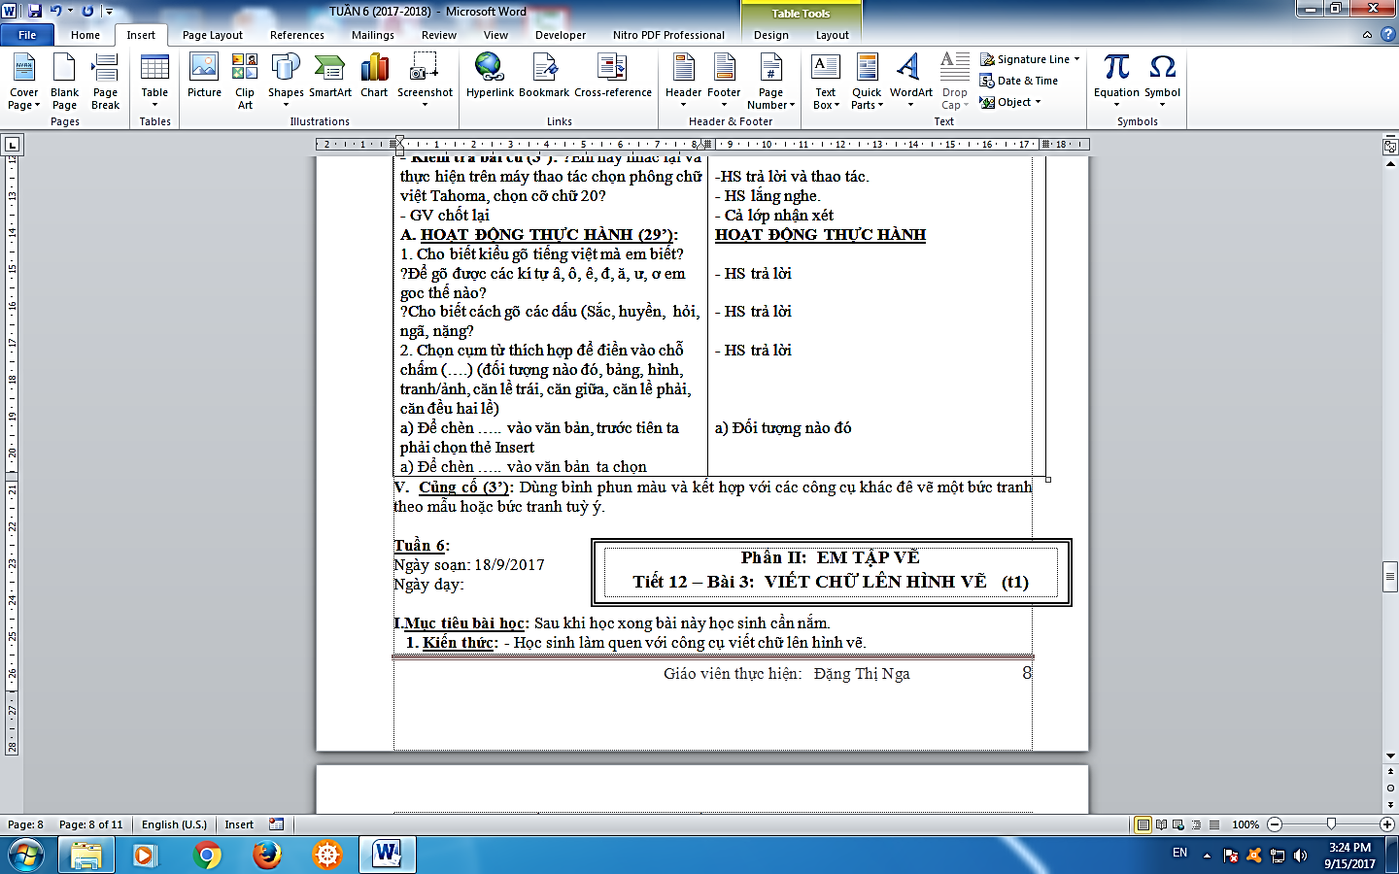


Bài 2: SGK /37
Em hãy chọn cụm từ thích hợp: "đối tượng nào đó"; "bảng"; "hình"; "tranh/ảnh"; "căn lề trái"; "căn giữa"; "căn lề phải"; "căn đều hai bên" để điền vào chỗ chấm
a) Để chèn ..............................vào văn bản, trước tiên ta phải chọn thẻ Insert
b) Để chèn....... vào văn bản ta chọn
c) Để chèn …………..vào văn bản ta chọn
d) Để chèn ………..vào văn bản ta chọn
e) Để ……………….vào văn bản ta chọn
đối tượng nào đó
hình
tranh /ảnh
bảng
căn đều hai bên

Slide 7


BÀI 1: NHỮNG GÌ EM ĐÃ BIẾT
A. HOẠT ĐỘNG THỰC HÀNH
3. Bài 3 SGK / 38
Để di chuyển một phần văn bản tới vị trí mới, ta làm thế nào?
Muốn sao chép 1 bức tranh rồi dán vào một vị trí khác của văn bản, ta làm thế nào?

Slide 8
3. Bài 3 SGK / 38
a.
- Chọn phần văn bản cần di chuyển.
- Nháy chuột phải chọn Cut
-Di chuyển con trỏ chuột đến vùng soạn thảo cần di chuyển đến.
- Nháy chuột phải chọn Paste.
b.
- Chọn bức tranh cần sao chép.
- Nháy chuột phải chọn Copy
- Di chuyển con trỏ chuột đến vùng soạn thảo cần dán bức tranh.
-Nháy chuột phải chọn Paste.

Slide 9
GHI NHỚ

Slide 10
HẸN GẶP LẠI CÁC EM!

